Slide 1
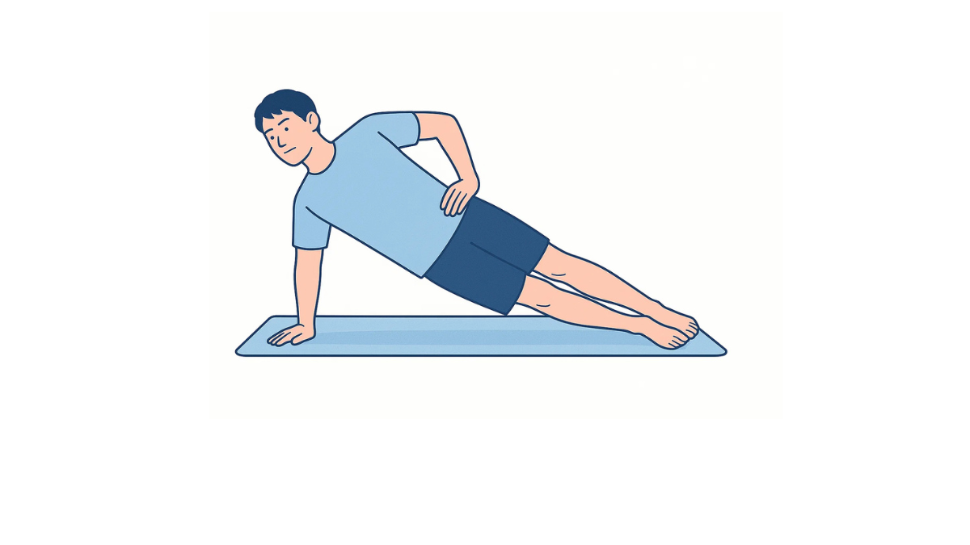
10秒×2セット
・正面を向いて体をまっすぐにしましょう。
・地面についた方の肘はしっかり伸ばしましょう。

